Slide 1
Prekäre Beschäftigung ausländischer Arbeitskräfte in Deutschland:
Voraussetzungen, Folgen und Blick auf aktuelle Überlegungen zur
Weiterentwicklung des Erwerbsmigrationsrechts
13. Juli 2023 | 10:00-12:00 Uhr
ProjektZentrum Berlin| Neue Promenade 6 | 10178 Berlin

Slide 2
Agenda
10:00 – 10:10 Uhr | Begrüßung Katja Lenz, Stiftung Mercator Dr. Cornelia Schu, Geschäftsführerin SVR gGmbH
10:10 – 10:40 Uhr | Vorstellung der Studienergebnisse Prekäre Beschäftigung – prekäre Teilhabe. Ausländische Arbeitskräfte im deutschen Niedriglohnsektor Dr. Franziska Loschert, Co-Autorin der Studie
10:40 – 11:30 Uhr | Podiumsdiskussion Regina Hufnagel, Bundesministerium für Arbeit und Soziales Nicole Spieß, Gesamtverbandes der deutschen Land- und Forstwirtschaftlichen Arbeitgeberverbände e.V. und Deutscher Bauernverband e.V. Dr. Martin Varga, Deutscher Gewerkschaftsbund Moderation: Dr. Holger Kolb, SVR gGmbH
11:30 – 12:00 Uhr | Diskussion mit dem Publikum
12:00 | Austausch beim Mittagsimbiss
Notes:
HK

Slide 3
Vorstellung der Studienergebnisse
Prekäre Beschäftigung – prekäre Teilhabe. Ausländische Arbeitskräfte im deutschen Niedriglohnsektor
Dr. Franziska Loschert, Co-Autorin der Studie

Slide 4
Agenda zur Vorstellung der Studienergebnisse
Das Forschungsprojekt im Überblick
Teilhabe, Prekarität und Migration
Rechtliche und faktische Teilhabehürden ausländischer Arbeitskräfte in prekären Beschäftigungen
Fazit

Slide 5
Das Forschungsprojekt Eckdaten
Ein Projekt des Forschungsbereichs beim Sachverständigenrat für Integration und Migration (SVR gGmbH); gefördert durch die Stiftung Mercator
Projektleitung: Dr. Holger Kolb Wiss. Mitarbeitende: Franziska Schork, Dr. Franziska Loschert Stud. Mitarbeitende: Sarah Stanisławska
Laufzeit: 06/21 bis 09/23
Untersuchungsgegenstand: ausländische Arbeitskräfte aus EU- und Drittstaaten im Niedriglohnsektor
Inhaltlicher Fokus:
Ursachen prekärer Beschäftigungsverhältnisse ausländischer Arbeitskräfte aufgrund deren Teilhabemöglichkeiten in Deutschland
Folgen prekärer Beschäftigungsverhältnisse ausländischer Arbeitskräfte für deren Teilhabemöglichkeiten in Deutschland

Slide 6
Das Forschungsprojekt Kontext
Arbeitskräfte aus den neuen EU-Mitgliedsländern und Drittstaaten sind im Niedriglohnsektor deutlich überrepräsentiert.
Corona-Pandemie zeigt eine deutliche Abhängigkeit der deutschen Wirtschaft und Gesellschaft von ihrer Arbeitskraft.
Es besteht ein (europaweiter) Wettbewerb um Arbeitskräfte für den Niedriglohnsektor. Anwerbung erfolgt immer mehr auch aus Drittstaaten.
Dennoch sind die Beschäftigungen unterdurchschnittlich bezahlt, gehen mit problematischen Arbeitsbedingungen einher und verhindern eine selbstbestimmte Teilhabe in Deutschland.

Slide 7
Das Forschungsprojekt Erkenntnisinteresse und Ziele
Ziel ist es, die Wechselwirkungen zwischen Beschäftigungsverhältnissen und Teilhabemöglichkeiten ausländischer Arbeitskräfte aus EU- und Drittstaaten systematisch zu untersuchen und mit Handlungsansätzen für Politik, Wirtschaft und Zivilgesellschaft zu verbinden.
Was sind die Ursachen für das hohe Prekaritätsrisiko ausländischer Arbeitskräfte? Wie bedingen (aufenthalts-)rechtliche und faktische Teilhabemöglichkeiten ausländischer Arbeitskräfte deren Arbeitsmarktintegration und Beschäftigungsverhältnisse?
1
Welche Folgen haben prekäre Beschäftigungsverhältnisse für ihre gesamtgesellschaftliche Teilhabe in Deutschland?
2
Welche konkreten Handlungsansätze können abgeleitet werden, um das Prekaritätsrisiko für ausländische Arbeitskräfte zu minimieren und Teilhabe zu ermöglichen?
3

Slide 8
Das Forschungsprojekt Interviewstudie
40 Einzelinterviews mit Expert/innen
Drei Zielbereiche:
Auswahl der Branchen verlief induktiv: Bauindustrie, Fleischindustrie, saisonale Landwirtschaft, häusliche Betreuung
Seite der Arbeitskräfte
wohlfahrtsstaatliche und gewerkschaftsnahe Migrationsberatung, Gewerkschaften
Seite der politischen Institutionen und Behörden
Ministerien, Behörden
Seite der Arbeitgebenden
Arbeitgeberverbände
Notes:
Branchenauswahl: Blick wurde auf prekäre Arbeit gelegt → Ergebnis der Studie, dass bestimmte Branchen, wie zu erwarten, besonders betroffen sind. Das war aber nicht Annahme (und Auswahl) vor der Studie.

Slide 9
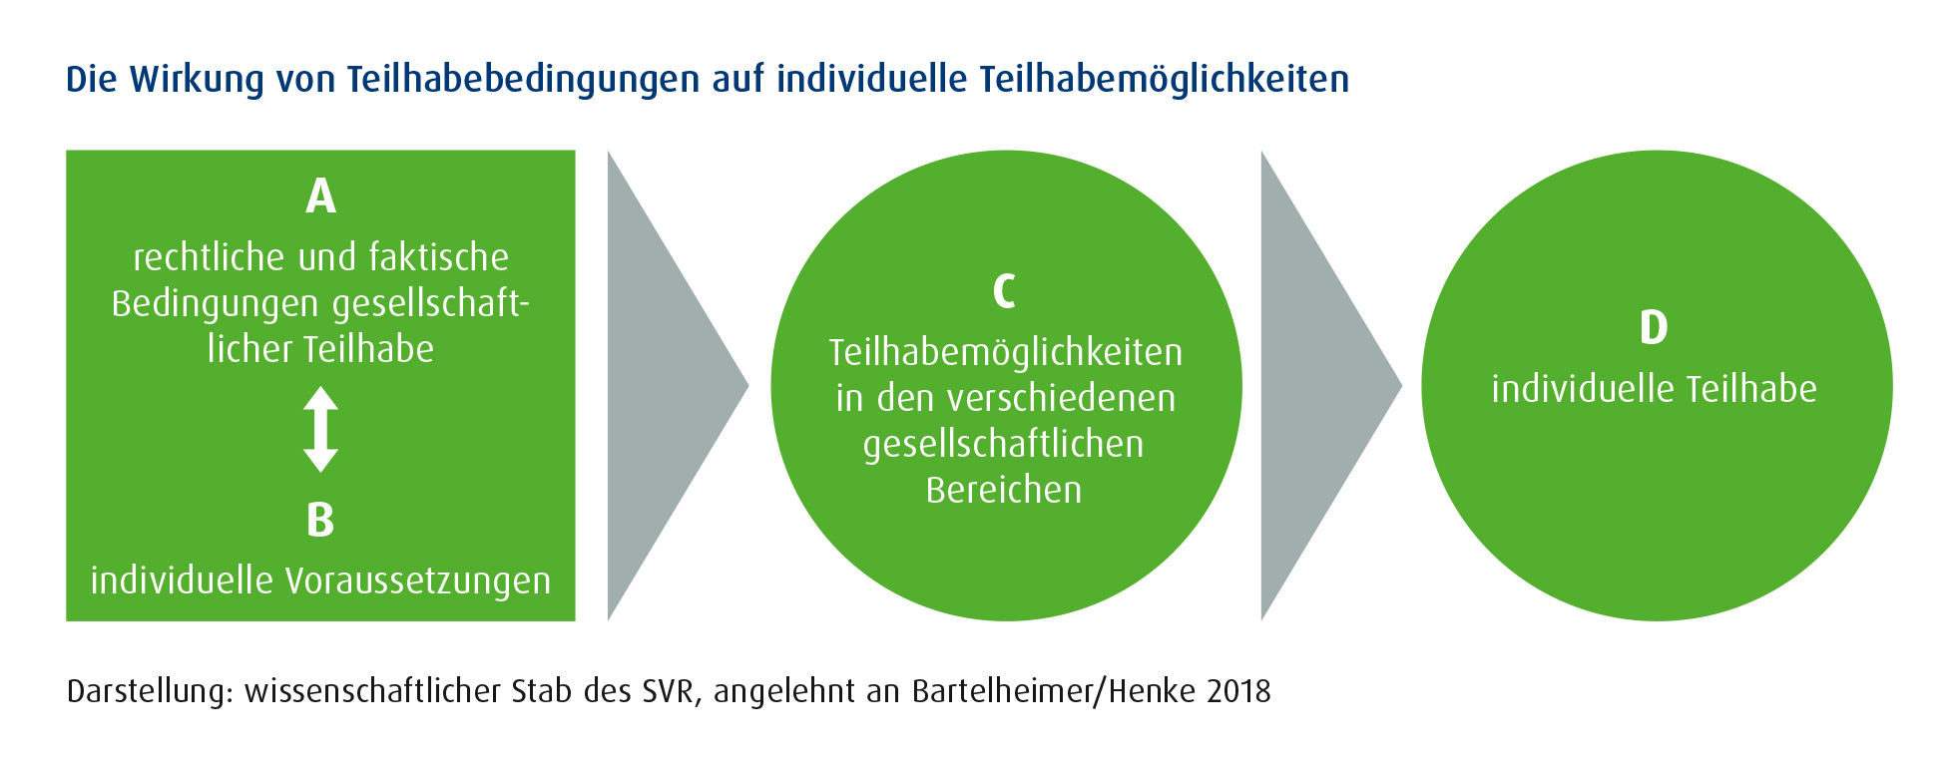
Teilhabe, Prekarität, Migration
Notes:
Branchenauswahl: Blick wurde auf prekäre Arbeit gelegt → Ergebnis der Studie, dass bestimmte Branchen, wie zu erwarten, besonders betroffen sind. Das war aber nicht Annahme (und Auswahl) vor der Studie.

Slide 10
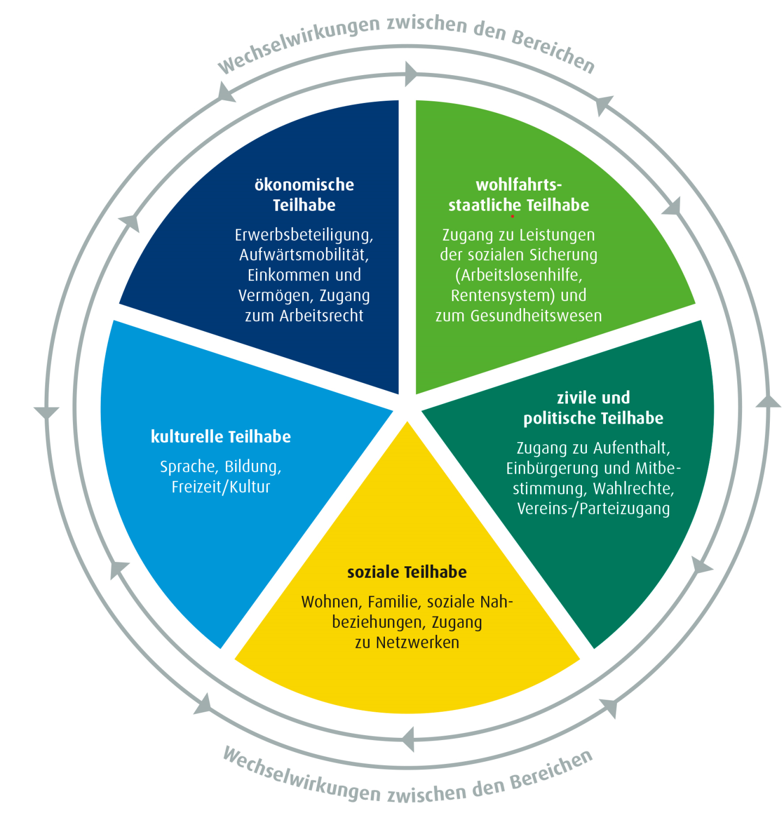
Teilhabe, Prekarität, Migration Teilhabedimensionen

Slide 11
Teilhabe, Prekarität, Migration auslandsspezifische und sozioökonomische Verwundbarkeiten
Bei ausländischen Arbeitskräften, die zur Aufnahme einer Beschäftigung im Niedriglohnsektor nach Deutschland kommen, kumulieren häufig bestimmte Voraussetzungen bzw. Faktoren (in unterschiedlichen Ausprägungen), die das Risiko prekärer Beschäftigungsverhältnisse erhöhen.
Auslandsspezifische Verwundbarkeiten | Sozioökonomische Verwundbarkeiten
Geringe oder fehlende Kenntnisse des deutschen Arbeits- und Sozialrechts | Geringe finanzielle Ressourcen
Geringe deutsche Sprachkentnisse
Fehlendes Netzwerk und geringes Sozialkapital
Notes:
Die sozioökonomische Verwundbarkeit ergibt sich beispielsweise daraus, dass für den Niedriglohnbereich häufig Personen aus (ost- und mitteleuropäischen) Ländern angeworben werden, in denen das Wohlstandsniveau deutlich niedriger ist

Slide 12
Rechtliche und faktische Teilhabehürden gesellschaftlicher Teilhabe
rechtliche
faktische
Behördlich-institutionell
Erwerbsbedingt
Notes:
Rechtliche und faktische Teilhabehürden bedingen sich gegenseitig

Slide 13
Teilhabehürden bei sozialer Sicherung
rechtliche
faktische
Folgen
Behördlich-institutionell
Rechtliche und verfahrenstechnische Komplexität
Unwissenheit auf Seiten der behördlichen Mitarbeitenden
Unpassende Teilhabeangebote
Personalmangel
Diskriminierung
(Wieder-)Aufnahme oder Verfestigung prekärer Beschäftigungsverhältnisse
Altersarmut
Sozioökonomische Verwundbarkeit wird verstärkt
Zusammenwirken von Aufenthalts- bzw. Freizügigkeitsrecht und Sozialrecht
Regulierungslücken
Beschäftigungsformen (z.B. kurzfristige Beschäftigung in der Saisonarbeit)
Erwerbsbedingt
nicht dokumentierte bzw. unterbrochene Beschäftigungszeiträume
Notes:
Finanzielle Abhängigkeit von der prekären Beschäftigung → Der drohende Leistungsausschluss kann bei ressourcenschwachen EU-Arbeitskräften einen hohen Druck erzeugen, jede Art von Arbeit anzunehmen, unabhängig davon, wie prekär die Arbeitsbedingungen sind. Das spielt wiederum solchen Arbeitgeberinnen und Arbeitgebern in die Hände, die die
Vulnerabilität dieser Gruppe ausnutzen.
Der rechtliche und faktische Ausschluss von Sozialleistungen wird als eine wichtige Ursache für die (Wieder-)Aufnahme oder die Verfestigung prekärer Beschäftigungsverhältnisse genannt.
Der rechtliche oder faktische Ausschluss von Leistungen kann nicht nur die Aufnahme oder Verfestigung prekärer Beschäftigungsverhältnisse mitbedingen, sondern ist auch Folge prekäre Beschäftigungsverhältnisse

Slide 14
Teilhabehürden bei sozialer Sicherung Handlungsempfehlungen
Rechtssicherheit herstellen, Regulierungslücken schließen
Angebote an erwerbstätige ausl. Arbeitskräfte anpassen
Angebote der Arbeitsförderung besser sichtbar machen
Zusammenarbeit zw. Leistungsbehörden und Beratungs-institutionen verbessern
Behördlich-institutionell
Rechtliche und verfahrenstechnische Komplexität
Unwissenheit auf Seiten der behördlichen Mitarbeitenden
Diskriminierung aufgrund Herkunft bzw. mangelnder Deutschkenntnisse
Erwerbsbedingt
nicht dokumentierte bzw. unterbrochene Beschäftigungszeiträume
Notes:
Rechtssicherheit herstellen und Regulierungslücken beim Leistungsbezug schließen
Angebote der Arbeitsförderung für ausländische Arbeitskräfte besser sichtbar machen

Slide 15
Teilhabehürden bei der Anerkennung ausl. Qualifikationen
rechtliche
faktische
Folgen
Behördlich-institutionell
Hohe institutionelle Fragmentierung nach Beruf und Bundesland
Aufwand und Kosten des Verfahrens in deutscher Sprache
Fehlende Expertise in Leistungs-behörden
Schwächere Verhandlungsposition und Mobilität am Arbeitsmarkt
Lohneinbußen
Dequalifizierung
Anerkennung als Einreisevoraussetzung
Anerkennung als Voraussetzung für reglementierte Berufe
Erwerbsbeding
körperliche, zeitliche und psychische Anforderungen prekärer Beschäftigung
Notes:
Die Anerkennung von im Ausland erworbenen Qualifikationen ist für ausländische Arbeitskräfte ein möglicher Ausweg aus dem prekären Teufelskreis. Möchte die ausländische Arbeitskraft einem reglementierten Beruf nachgehen, ist die Anerkennung sogar unausweichlich, denn ohne sie können solche Berufe nicht ausgeübt werden. Doch auch bei nicht reglementierten Berufen kann die Anerkennung ihre Position auf dem deutschen Arbeitsmarkt verbessern, ihre Verhandlungsposition gegenüber Arbeitgebenden stärken und ihnen erleichtern, eine ihrer Qualifikation angemessene Beschäftigung zu finden. Auf dem deutschen Arbeitsmarkt, der stark von formalen Qualifikationen geprägt ist, kann das Anerkennungsverfahren somit helfen, Prekarität zu verhindern. Die Analyse hat jedoch auch gezeigt, dass ausländische Arbeitskräfte auf dem mühsamen Weg zurAnerkennung vor enormen behördlich-institutionellen Hürden stehen, die ein erfolgreiches Verfah

Slide 16
Teilhabehürden bei der Anerkennung ausl. Qualifikationen Handlungsempfehlungen
Anerkennungs-beratung verstetigen
Förder- möglichkeiten ausbauen
Anerkennungs-verfahren weiter vereinheitlichen und Anforderungen standardisieren
Mehrsprachigkeit im Anerkennungs-verfahren verstärken
Notes:
Die Anerkennung von im Ausland erworbenen Qualifikationen ist für ausländische Arbeitskräfte ein möglicher Ausweg aus dem prekären Teufelskreis. Möchte die ausländische Arbeitskraft einem reglementierten Beruf nachgehen, ist die Anerkennung sogar unausweichlich, denn ohne sie können solche Berufe nicht ausgeübt werden. Doch auch bei nicht reglementierten Berufen kann die Anerkennung ihre Position auf dem deutschen Arbeitsmarkt verbessern, ihre Verhandlungsposition gegenüber Arbeitgebenden stärken und ihnen erleichtern, eine ihrer Qualifikation angemessene Beschäftigung zu finden. Auf dem deutschen Arbeitsmarkt, der stark von formalen Qualifikationen geprägt ist, kann das Anerkennungsverfahren somit helfen, Prekarität zu verhindern. Die Analyse hat jedoch auch gezeigt, dass ausländische Arbeitskräfte auf dem mühsamen Weg zurAnerkennung vor enormen behördlich-institutionellen Hürden stehen, die ein erfolgreiches Verfah
Der deutsche Arbeitsmarkt gilt als besonders ‚zertifikatorientiert‘: Offiziell zertifizierte formale Qualifikationen haben hier einen hohen Wert. Für ausländische Arbeitskräfte, die im Zentrum dieser Studie stehen, gilt dies in doppeltem Sinne: Die Anerkennung ihrer im Ausland erworbenen Qualifikationen als einer deutschen Ausbildung gleichwertig ist für sie – je nach Gruppe – sowohl aufenthaltsrechtlich zentral als auch für ihre Positionierung am Arbeitsmarkt.

Slide 17
Teilhabehürden im Arbeitsmarkt
rechtliche
faktische
Folgen
Behördlich-institutionell
Mangelnde Überprüfung der Einstellungsvoraussetzungen
Mangelnde Kontrolle der Arbeitsbedingungen und des Arbeitsschutzes
Sozioökonomische und auslandsspezifische Verwundbarkeit wird verstärkt
Armutsgefährdung trotz Erwerbsarbeit
Isolation und die körperlichen, zeitlichen und psychischen Anforderungen verunmöglichen soziale und kulturelle Teilhabe
Deutsche wie ausländische Beschäftigungsformen (z.B. Werkverträge, Ferienbeschäftigung, Entsendungen)
Aufenthaltsrechtliche Bestimmungen
Erwerbsbedingt
Umgehung von Schutzbestimmungen
Auslagerungen und Intransparenz von Zuständigkeiten durch den Einsatz von Vermittlungsagenturen und Subunternehmer(-ketten)
Notes:
Wahl und Missbrauch bestimmter Beschäftigungs-formen
Für entsendete Arbeitskräfte gilt beispielsweise das Arbeits- und Sozialrecht des Entsendelands. Damit sind ihre Bedingungen oft ungünstiger als die von Arbeitnehmerinnen und Arbeitnehmern, die klassisch im Inland tätig sind. Für studentische Ferienbeschäftigte in der Saisonarbeit wiederum gilt in Deutschland keine Krankenversicherungspflicht.
Beschäftigungsformen sind funktional, um ausländische Arbeitskräfte zu rekrutieren – zugleich wird dadurch eine Stabilisierungdes Niedriglohngefüges zumindest stark begünstigt. Im Ergebnis tragen sie direkt und indirekt zu prekären Beschäftigungsverhältnissen bei.
Die Verwundbarkeit der Arbeitskräfte in Bezug auf Arbeitsrechtsverletzungen und ihre Abhängigkeit von der Beschäftigung hängen auch damit zusammen, welche Rechte mit ihrem jeweiligen Aufenthaltstitel einhergehen. So haben Drittstaatsangehörige aufgrund der Beschäftigungsformen bzw. der aufenthaltsrechtlichen Unsicherheit, die mit der Beschäftigung einhergeht, eine schwächere Rechtsposition als Unionsbürgerinnen und -bürger. Das schwächt auch ihre Verhandlungsposition im Arbeitsverhältnis. In der Konsequenz werden Drittstaatsangehörige im Niedriglohnsektor häufig noch geringer entlohnt und können sich gegen Arbeitsrechtsverletzungen noch schlechter wehren als ihre Kolleginnen und Kollegen aus EU-Ländern. Arbeitskräfte aus Drittstaaten haben somit ein höheres Risiko, in prekäre Beschäftigungsverhältnisse zu geraten, umso mehr, wenn die Zugangswege im juristischen Nischen- und Graubereich liegen.

Slide 18
Teilhabehürden im Arbeitsmarkt Handlungsempfehlungen
Datenlage zu ausländischen Arbeitskräften in D verbessern
Staatliche Vermittlung und Kontrolle stärken
Private Vermittlungs-agenturen verbindlich regulieren
Zugang zu Aufenthalts-sicherheit erhöhen
Behördlich-institutionell
Rechtliche und verfahrenstechnische Komplexität
Unwissenheit auf Seiten der behördlichen Mitarbeitenden
Diskriminierung aufgrund Herkunft bzw. mangelnder Deutschkenntnisse
Erwerbsbedingt
nicht dokumentierte bzw. unterbrochene Beschäftigungszeiträume

Slide 19
Teilhabehürden bei der Rechtsdurchsetzung
rechtliche
faktische
Folgen
Behördlich-institutionell
Mangelnde Informationen über Arbeits- und Sozialrecht
Kosten des Arbeitsgerichts-verfahrens
Befreiung von der Anwaltspflicht
Mangelnde Öffnung von Gewerkschaften und Betriebsräten
Prekäre ökonomische Situation wird nicht entschärft, sondern verstetigt
Signalwirkung von Rechtsprechung für Beschäftigungsgruppe, Arbeitgebende und Politik entfällt
Fehlende politische Interessensvertretung
Aufenthaltsrechtliche Abhängigkeit von der Beschäftigung
§ 87 AufenthG Übermittlungspflicht der Arbeitsgerichte an Ausländerbehörde
Betriebsverfassungs- gesetz
Erwerbsbedingt
Defizitäre Dokumentationslage
Intransparente Zuständigkeiten Kurzlebige bzw. zahlungsunfähige Unternehmen
Isolation der Arbeitskräfte und Spaltung der Belegschaft
Notes:
Auch hier kommen wieder die sozioökonomischen und auslandsspezifischen Vulnerabilitäten zum Tragen, die mit institutionellen, rechtliochen und erwerbsgbedingten Bedingungen wirken, und den Zugang zur Rechtsdurchsetzung erschweren.
Erwerbsbedingt: finanzielle und aufenthaltsrechtliche Abhängigkeit

Slide 20
Teilhabehürden bei der Rechtsdurchsetzung Handlungsempfehlungen
Arbeitsgerichte von der Übermittlungs-pflicht ausnehmen
Gewerkschaften stärker öffnen
Betriebliche Mitbestimmung stärken und ‚union busting‘ unterbinden
Kollektiven Rechtsschutz durch ein Verbandsklage-recht prüfen
Behördlich-institutionell
Rechtliche und verfahrenstechnische Komplexität
Unwissenheit auf Seiten der behördlichen Mitarbeitenden
Diskriminierung aufgrund Herkunft bzw. mangelnder Deutschkenntnisse
Erwerbsbedingt
nicht dokumentierte bzw. unterbrochene Beschäftigungszeiträume

Slide 21
Fazit Prekaritätsfalle statt Sprungbrett
Arbeits-, Sozial- und Aufenthaltsrecht bestimmen die Teilhabemöglichkeiten ausländischer Arbeitskräfte in Deutschland.
Faktische Hürden erschweren den Zugang zu Rechten. Diese entstehen durch eine fehleranfällige behördlich-institutionelle Praxis und eingeschränkte Möglichkeiten des Zugangs zu Arbeitsgerichten und Interessenvertretungen. Arbeitgebende umgehen geltendes Recht und Schutzbestimmungen für Arbeitskräfte zum Teil systematisch.
Die Folgen: geringe Entlohnung, instabile und problematische Beschäftigungsverhältnisse und eine hohe Armutsgefährdung trotz Erwerbstätigkeit.
Prekäre Beschäftigung verschärft schon bestehende Hürden beim Zugang zu Aufenthaltssicherheit, Arbeitsmarkt und sozialer Sicherung und verhindert eine gesamtgesellschaftliche Teilhabe, z. B. den Aufbau von Nahbeziehungen oder den Erwerb der deutschen Sprache.
Teufelskreis von prekärer Beschäftigung, Leistungsausschlüssen und prekärer Teilhabe
Notes:
Arbeits-, Sozial- und Aufenthaltsrecht bestimmen die Teilhabemöglichkeiten ausländischer Arbeitskräfte in Deutschland.
Den Zugang zu verbrieften Rechten erschweren häufig faktische Hürden. Diese entstehen durch eine fehleranfällige behördlich-institutionelle Praxis und eingeschränkte Möglichkeiten des Zugangs zu Arbeitsgerichten und Interessenvertretungen. Arbeitgebende geltendes Recht und Schutzbestimmungen für Arbeitskräfte zum Teil systematisch
Ausländische Arbeitskräfte sind im Niedriglohnsektor überrepräsentiert, besonders jene aus den neuen EU-Mitgliedsländern und aus Drittstaaten.
Individuelle Voraussetzungen, der Zugang zu bzw. Ausschluss von bestimmten Beschäftigungsverhältnissen und rechtliche und strukturelle Teilhabebedingungen bedingen sich gegenseitig.
Dieses Zusammenspiel kann prekäre Beschäftigungs- und Lebensverhältnisse bedingen bzw. diese verfestigen oder gar verschärfen.
Ausländische Arbeitskräfte bringen häufig bestimmte individuelle Faktoren mit, die sie zu einer vulnerablen Arbeitsnehmergruppe auf dem deutschen Arbeitsmarkt machen, z.B. Sprachdefizite, finanzielle Ressourcenschwäche, Kenntnismangel über deutsches Arbeitsrecht

Slide 22
Vielen Dank für Ihre Aufmerksamkeit!

Slide 23
Podiumsdiskussion
Regina Hufnagel, Referentin im Bundesministerium für Arbeit und Soziales (BMAS)
Nicole Spieß, Geschäftsführerin des Gesamtverbandes der deutschen Land- und Forstwirtschaftlichen Arbeitgeberverbände e.V. (GLFA) und Leiterin des Referats Sozialpolitik beim Deutschen Bauernverband e.V.
Dr. Martin Varga, Referatsleiter beim Deutschen Gewerkschaftsbund (DGB)
Moderation: Dr. Holger Kolb, SVR gGmbH

Slide 24
Vielen Dank für Ihre Aufmerksamkeit!

